Slide 1
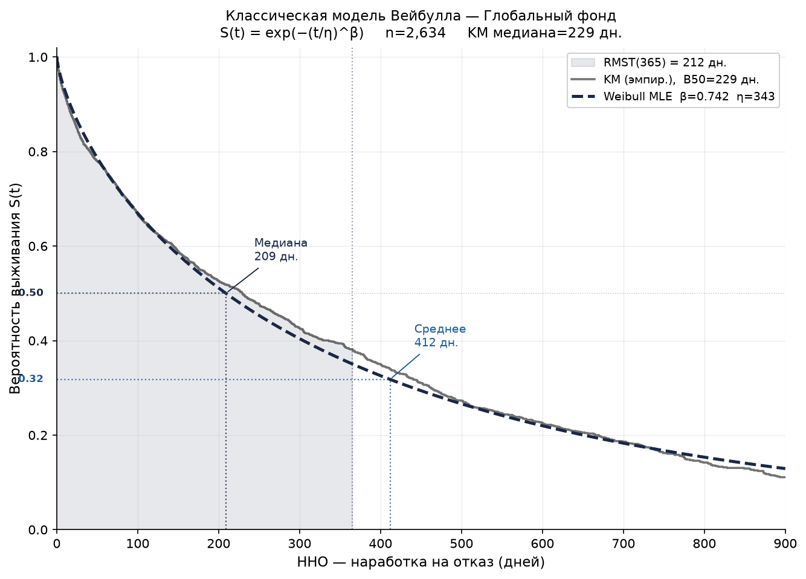
Данные и Метод: Классическая модель Вейбулла — Глобальный фонд
Параметры Вейбулла MLE — Global
Параметр | Значение | Интерпретация
n (прогонов) | 2,634
Отказов | 1,527 | (57%)
β (форма) | 0.742 | β<1 → убывающий риск
η (масштаб, дн.) | 343 | 63.2% откажут к η
Медиана Weibull | 209 дн. | = η·ln(2)^(1/β)
KM медиана | 229 дн. | эмпирическая
Среднее (теор.) | 412 дн. | S(среднее) = 0.32
RMST(365 дн.) | 212 дн. | площадь под KM до 365
B90 | 1055 дн. | 10% фонда доживёт

